Slide 1



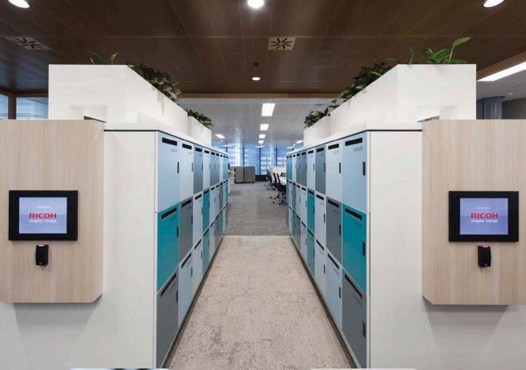


Plan
Projet CASIER INTELLIGENT
Contexte du Projet
Contextualisation
Présentation
Critique
Analyse des besoins
Détails techniques du projet
Contraintes
Structure du projet
Justificatif du choix du matériel
Gantt
Conclusion
Encadreur Mr TANGUY Philippe
Présenté par KASSE Serigne Modou
DIALLO Mamadou Saliou
PRJ1401 | SNIO 2024 / 2025

Slide 2
Plan
1. Contexte du Projet
2. Présentation du Projet
3. Architecture du projet
Architecture Externe
Architecture Interne
4. Test & Validation
Test unitaire
Test Global
5. Etude des Performances
Analyse de la mémoire
Estimation de la consommation
6. Problèmes & Perspectives
7. Gantt
8. Conclusion
PRJ1401 | SNIO 2024 / 2025

Slide 3

Contexte du projet
Monde moderne (hyper connecté)
Besoin d’optimiser l’expérience des étudiants et des professeurs au sein des campus
Projet de réalisation d’un campus connecté « Campusco »
Améliorer le cadre de vie sur l’ensemble de ses sites
Moderniser ses campus et se faire une place parmi les universités les plus modernes dans le monde actuellement
PRJ1401 | SNIO 2024 / 2025

Slide 4

Présentation du projet
Création d’un système de casiers intelligents connectés
Proposition d’une solution automatisée et connectée
Un dispositif qui offre une expérience fluide et intuitive
Faciliter les échanges de matériels entre les usagers des campus
Garantir la sécurité des biens des usagers
PRJ1401 | SNIO 2024 / 2025

Slide 5
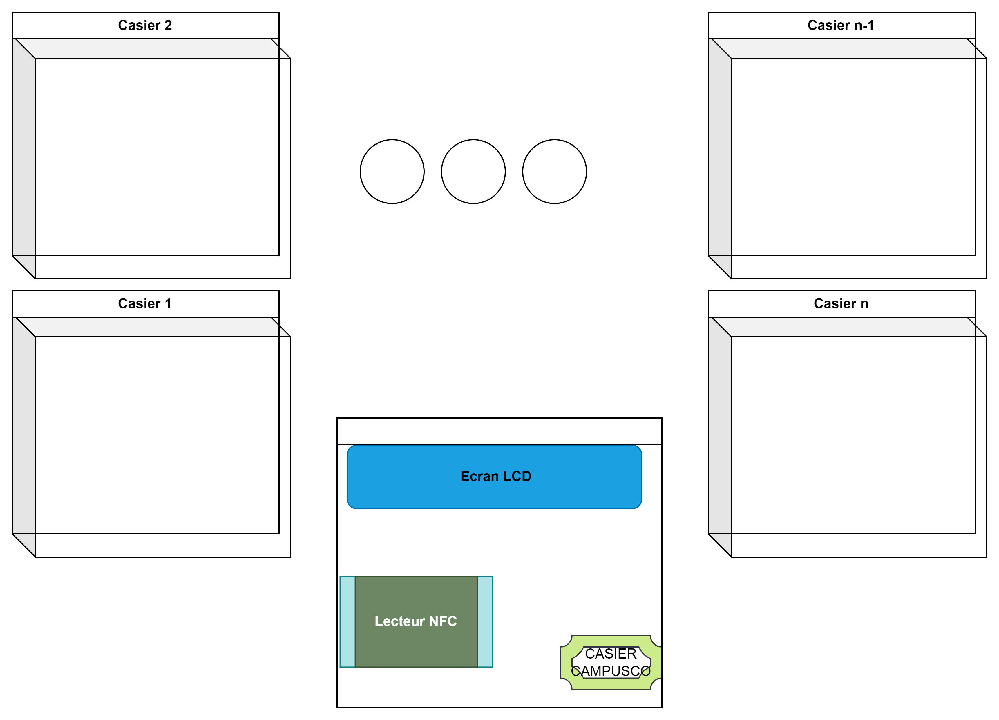
Architecture du projet
Architecture Externe
PRJ1401 | SNIO 2024 / 2025

Slide 6
Architecture du projet
Architecture Interne
Identification du badge NFC
Vérification du badge
Activation du mécanisme d’ouverture
Confirmation de l’ouverture
PRJ1401 | SNIO 2024 / 2025

Slide 7
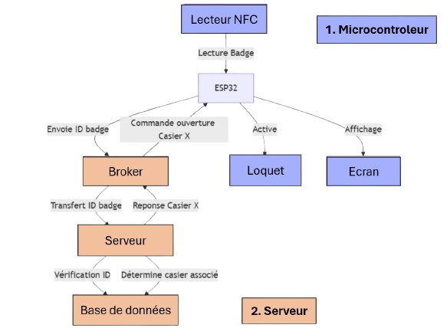


Architecture du projet
Légende
Architecture Microcontrôleur
Architecture Serveur
PRJ1401 | SNIO 2024 / 2025

Slide 8


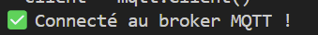
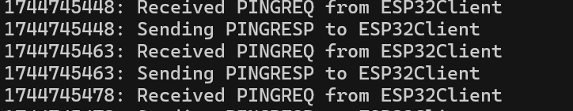
Tests & Validation
Tests Unitaires
Connexion Wi-FI & MQTT
Connexion du serveur au MQTT

Slide 9

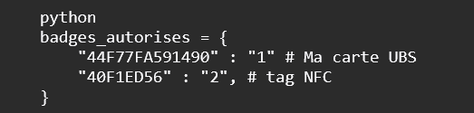
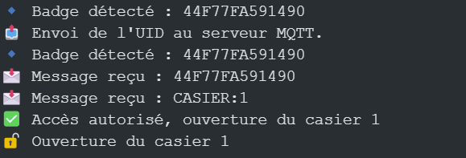
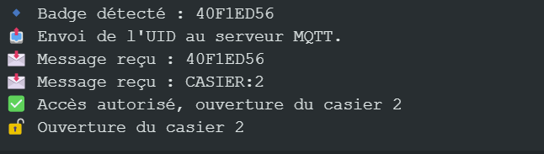
Tests & Validation
Lecture Badge NFC
Serveur – Verification Badge
Ouverture Casier
Casier 1
Casier 2

Slide 10
Test Global

Slide 11

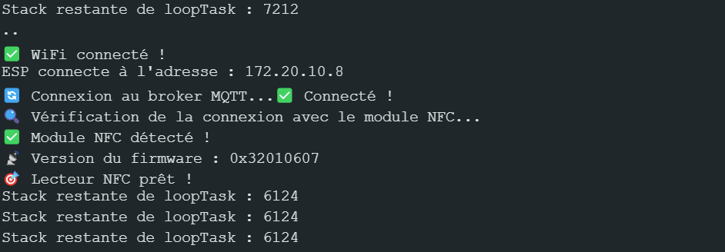

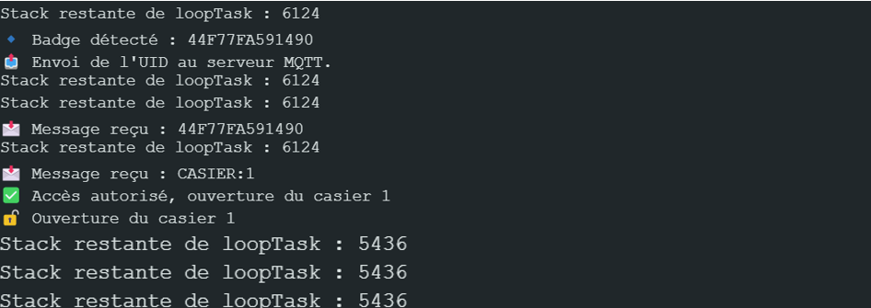
Etude de la performance de la mémoire
Mémoire Flash
Sur le moniteur série avec la fonction ESP.getFlashChipSize
La pile (Stack)
Observation de la taille du code sur la console
PRJ1401 | SNIO 2024 / 2025

Slide 12
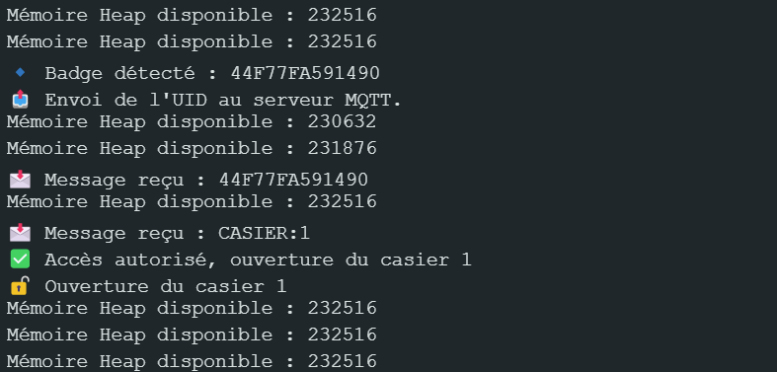
Etude de la performance de la performance
Détection de fuite mémoire
Une fuite mémoire se produit quand de la mémoire
est allouée dynamiquement sans être libérée.
La fuite est liée à la mémoire dynamique heap
PRJ1401 | SNIO 2024 / 2025

Slide 13

Problèmes & Perspectives
Problémes
Envoie infinie du badge detecté
Documentation écran LCD
PRJ1401 | SNIO 2024 / 2025

Slide 14

Problèmes & Perspectives
Perspectives
Deploiement à grande échelle
Interface Web/Mobile
Mode veille intelligent pour minimiser la consommation
Double authentification (A2F)
PRJ1401 | SNIO 2024 / 2025

Slide 15
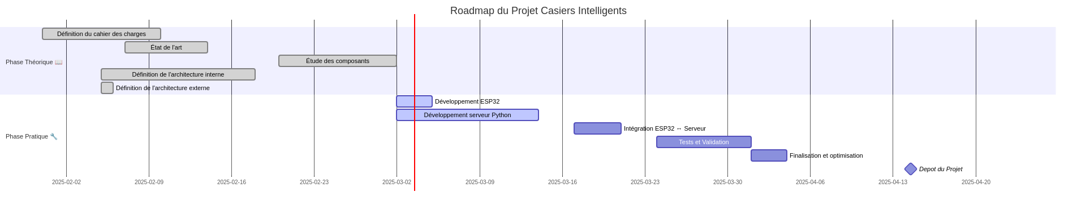
Grande image
Gantt du Projet
PRJ1401 | SNIO 2024 / 2025

Slide 16
Conclusion

Slide 17
Références
Crédits images :
https://www.hellopro.fr/images/produit-2/3/2/8/casiers-intelligents-ricoh-france-solutions-dynamiques-6666823.jpg
https://th.bing.com/th/id/OIP.f6IKZGKI1hlVPbZcXdzf4AAAAA?rs=1&pid=ImgDetMain
https://static.vecteezy.com/system/resources/previews/009/584/702/original/3d-illustration-marketing-presentation-png.png
https://www.freepik.com/free-vector/global-distribution-international-cargo-freight-company-supply-chain-management-logistics-operations-control-streamline-your-logistics-concept-pinkish-coral-bluevector-isolated-illustration_11667283.htm
https://img.freepik.com/free-vector/custom-style-script-website-optimization-coding-software-development-female-programmer-cartoon-character-working-adding-javascript-css-code_335657-2370.jpg?uid=R128373036&ga=GA1.1.328889620.1741061085&semt=ais_hybrid
https://www.freepik.com/free-vector/computer-technician-with-wrench-repairing-computer-screen-with-gears-computer-service-laptop-repair-center-notebook-setup-service-concept_11668785.htm#fromView=search&page=1&position=14&uuid=96ecb00d-65c7-4b00-a519-bff9a126b4a3&query=techniques
Matériels Utilisés :
Draw.io
Mermaid Live Editor
Freepik

Slide 18
Merci
PRJ1401 | SNIO 2024 / 2025

